Slide 1
11.1-11.7组会
01

Slide 2
content目录
1 本周任务 2 完成情况 3 存在问题 4 下周任务

Slide 3
一、本周任务
学习单智能体强化学习代码
实现交叉口环境的代码复现

Slide 4
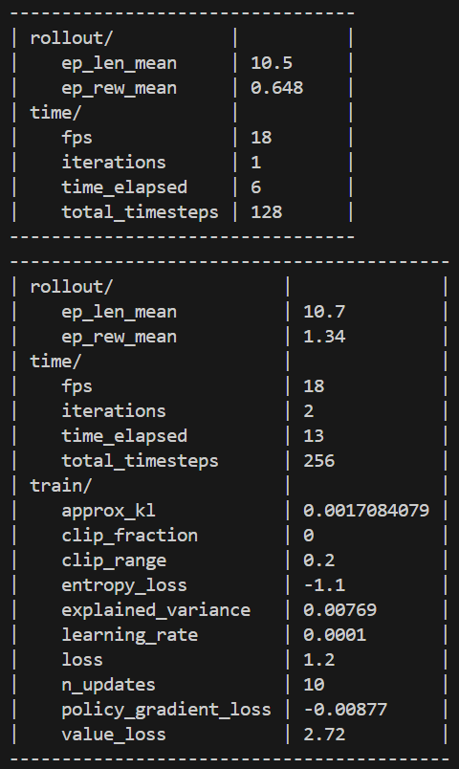
二、本周任务完成情况
2.1 Intersection PPO
与评价模型优劣 直接相关的主要指标
ep_rew_mean 平均回合奖励
explained_variance 解释方差（接近1优）
policy_gradient_loss 策略梯度损失
value_loss 价值损失
loss 损失

Slide 5
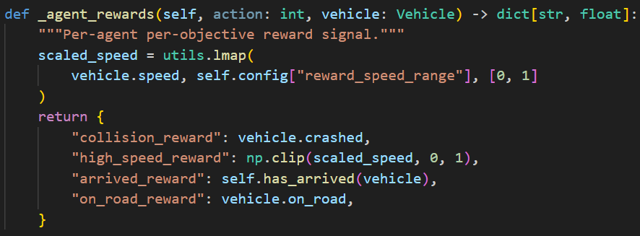
二、本周任务完成情况
2.1 Intersection PPO
奖励值设定
collision_reward: 碰撞时的负奖励，通常为负值，惩罚碰撞。
high_speed_reward: 高速奖励，鼓励车辆以较高速度行驶，通常为正值。
arrived_reward: 到达目标奖励，鼓励车辆尽快到达目标。
on_road_reward: 路上行驶奖励，鼓励车辆保持在道路上，通常为正值。

Slide 6
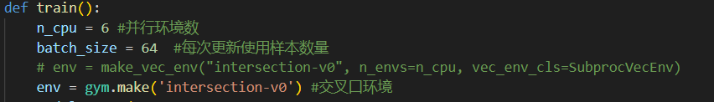
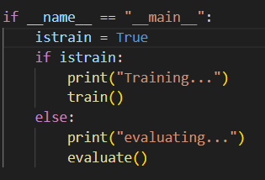
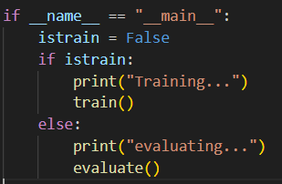
二、本周任务完成情况
2.2 Intersection环境代码复现
交叉口环境设置
模型训练
模型评估

Slide 7
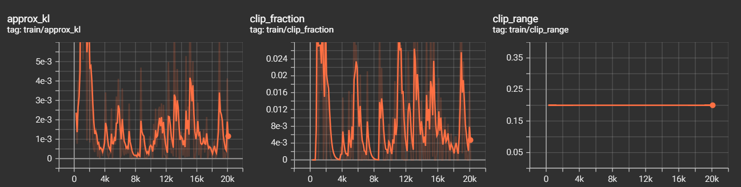
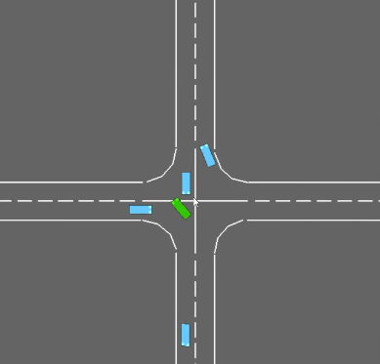
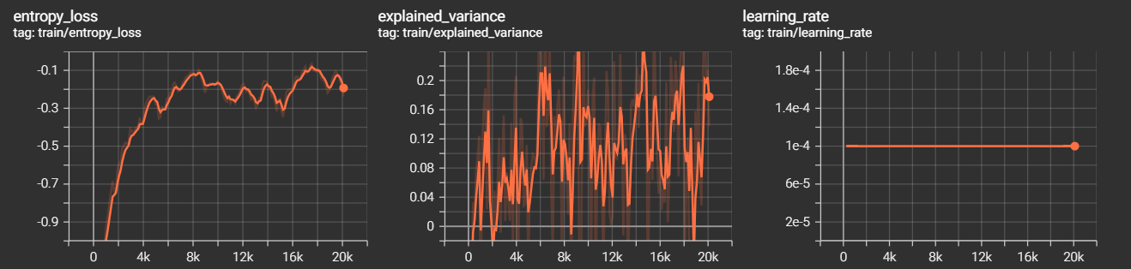
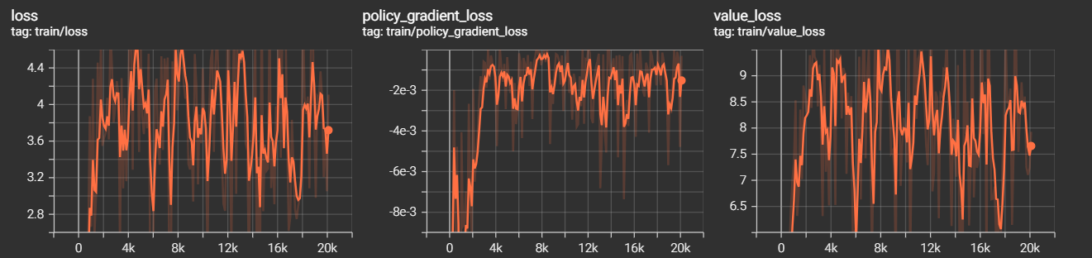
二、本周任务完成情况
指标
2.2 Intersection环境代码复现
可视化
Notes:
approx_kl ：近似的 KL 散度，用于衡量新旧策略分布的差异，防止策略更新太快不稳定。
clip_fraction ：被截断的梯度比例，限制策略变化变化。
clip_range ：允许的策略更新范围，超参数
entropy_loss ：熵损失，熵越高策略随机性越大，逐渐确定最佳策略，理应逐渐下降。
explained_variance：解释方差，越接近1越优，说明价值函数对实际奖励的拟合越好。
learning_rate：学习率，用于控制梯度更新的步长，超参数。
总体损失函数值
策略梯度损失
价值损失

Slide 8
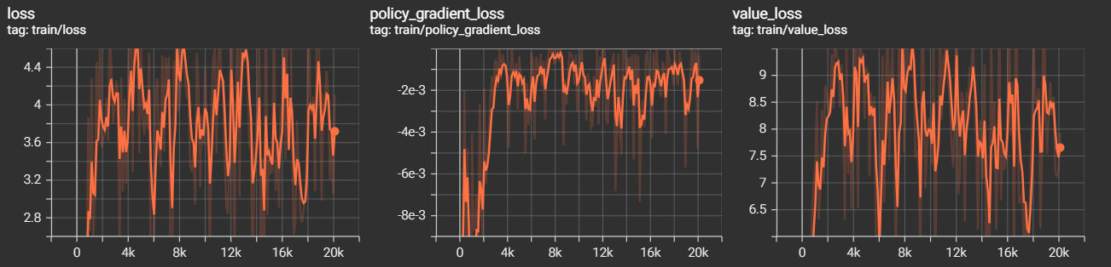
三、存在问题
loss波动不收敛
总体损失
策略梯度损失
价值损失
稳定性差
Notes:
训练数据的变动：每个训练回合（episode）中的环境交互数据不同，可能导致每次计算出的策略梯度损失有所不同？
探索与利用的平衡？
奖励设计？
我将碰撞奖励设置非常小，Loss较少，但策略是车停在原地不动。

Slide 9
三、存在问题
模型效果不理想
代码结果可视化：撞车严重
成功率低
超参数的值怎么修改？

Slide 10
11.8-11.14组会
01

Slide 11
一、本周任务（11.8-11.14）
单智能体强化学习代码进一步修改，调整多个参数，使模型效果更好

Slide 12
二、完成情况
实现思路
1、修改奖励函数，包括调整参数、设计更合理的奖励函数等等
2、优化PPO算法本身，例如将MLP替换为Transformer、CNN等等
3、先将环境固定下来，生成固定的场景进行训练
1比较耗时间，需要探索比较好的参数组合
2对模型改动较大
先选择思路3，固定一个特定环境，对模型环境进行简化
包括固定车辆初始速度、初始位置、环境中车辆数以及车辆的运行轨迹

Slide 13
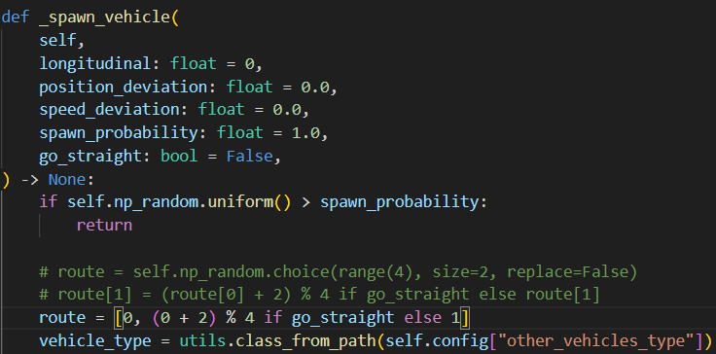
二、完成情况
初始位置、速度波动设为0
所有生成车辆都会出现在环境中，即固定车数
固定路线（环境中所有车辆直行，智能体左转）
在交叉口出现路权冲突

Slide 14
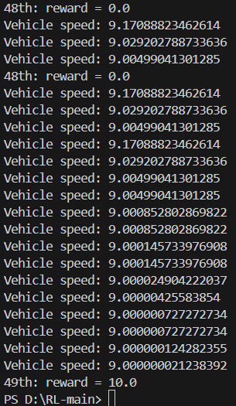
三、存在问题
还是模型训练没有效果
发现智能体不会自动加减速来避让
撞车or匀速通过

Slide 15
11.15-11.21组会
01

Slide 16
一、本周任务（11.15-11.21）
单智能体强化学习代码进一步修改，训练模型。

Slide 17
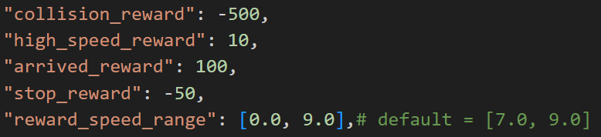
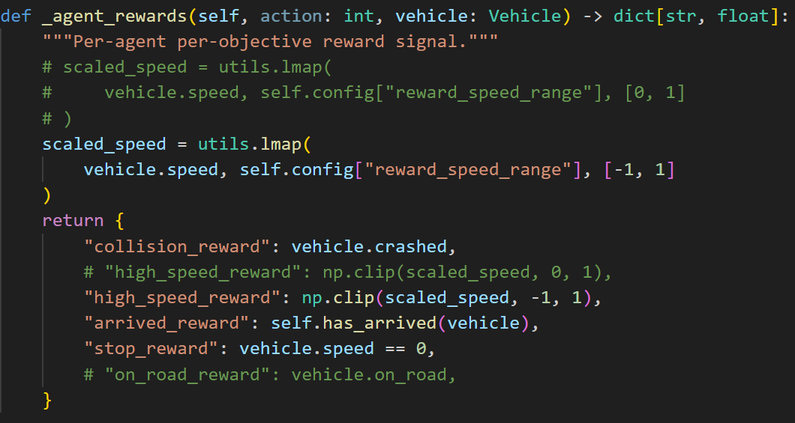
二、完成情况
2.1 Intersection PPO
旧：将车速线性映射到[0, 1]
新：将车速线性映射到[-1, 1]
原来低速低奖励，高速高奖励
现在低速负奖励，高速正奖励
更有效避免车辆选择低速行驶
去掉 on_road 奖励
换成 stop_reward负奖励
speed==0 ，停车时会给予惩罚。

Slide 18
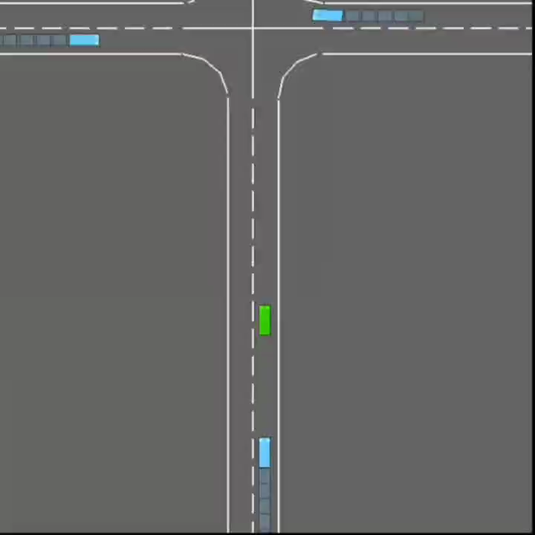
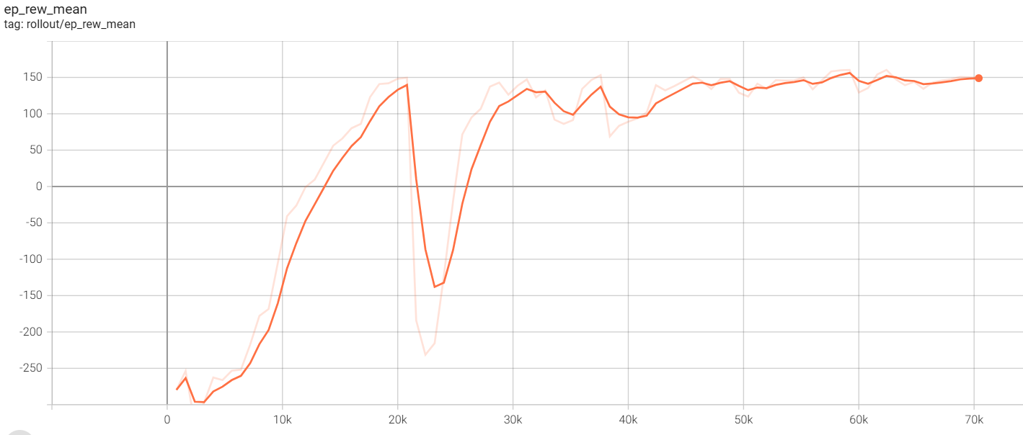
二、完成情况
2.1 Intersection PPO
episode reward mean
每个训练周期内奖励的平均值
收敛较好

Slide 19
三、下周任务

